Slide 1
ERNIE INGUINALI NEL PAZIENTE AFFETTO DA OBESITÀ: QUALE APPROCCIO?
Ruggero Lionetti MD-PhD
UOC di Chirurgia generale e
oncologica mininvasiva.
Dir. Prof. V. Pilone
Policlinico Federico II

Slide 2
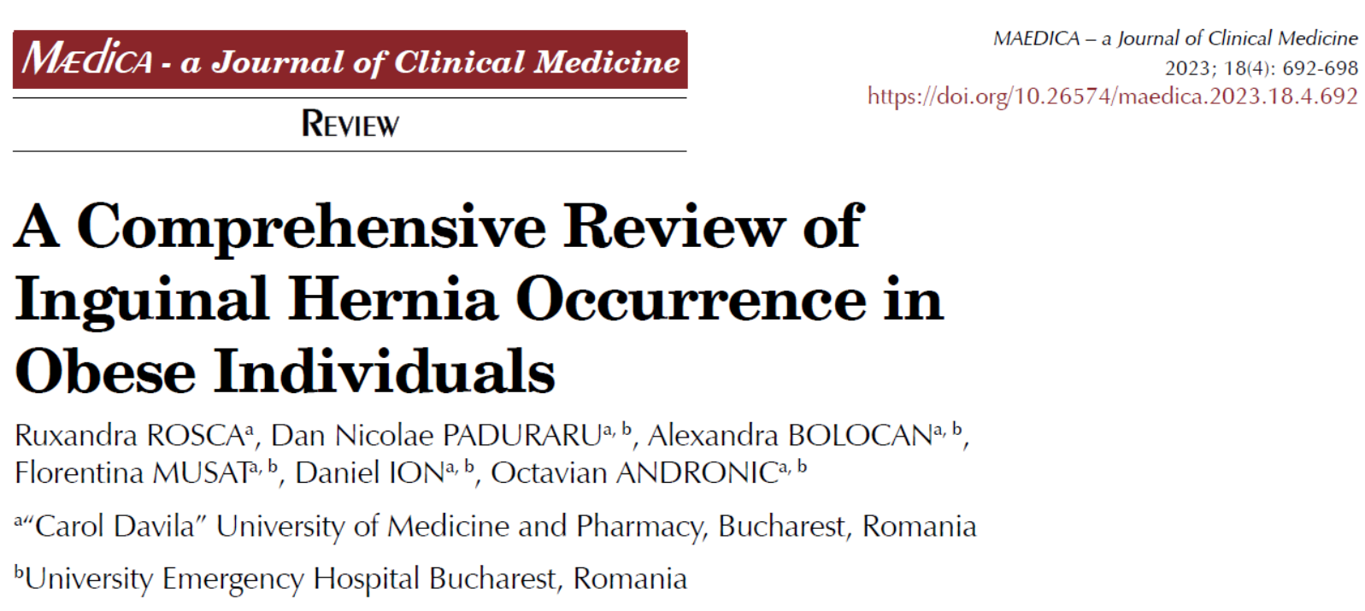
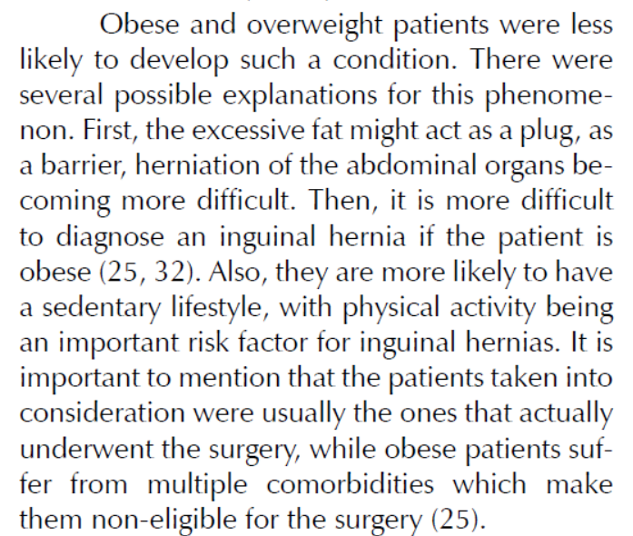
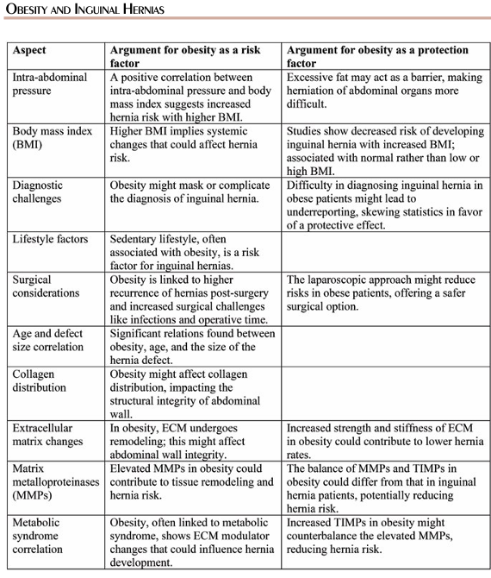
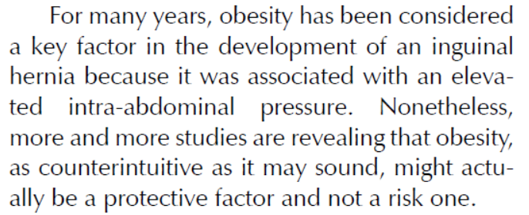


Slide 3
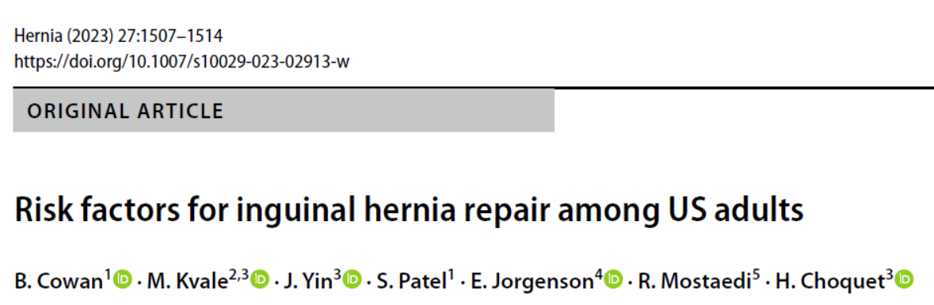
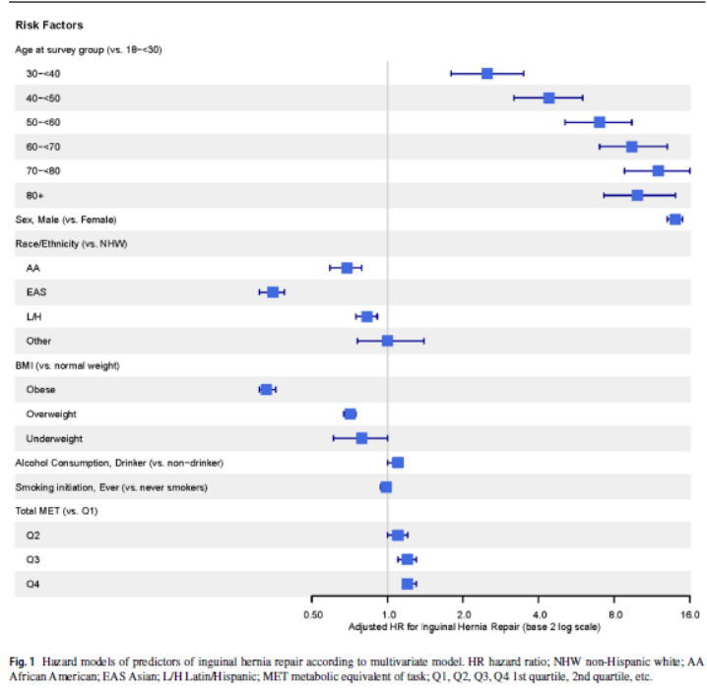
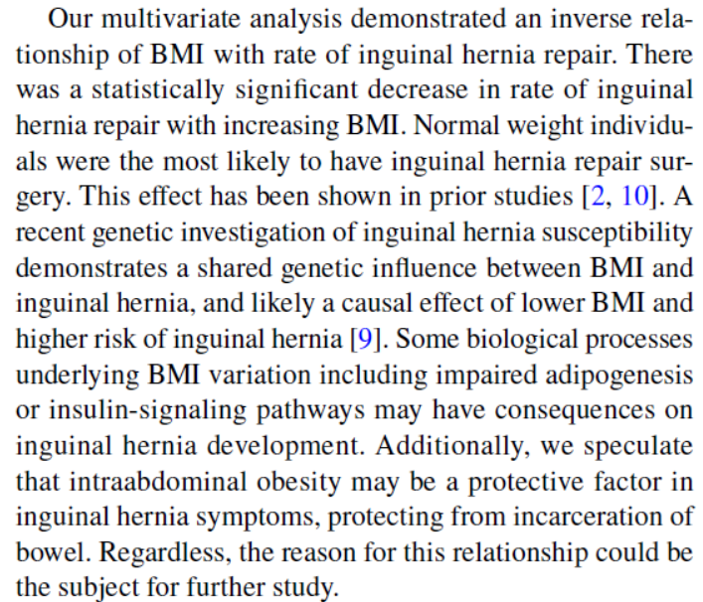

Slide 4
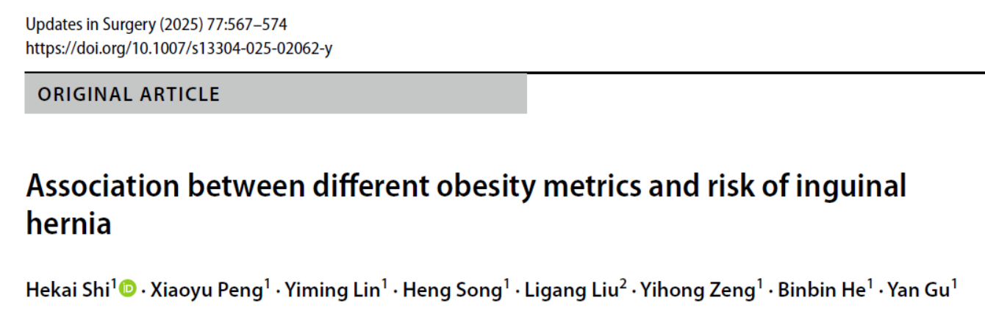
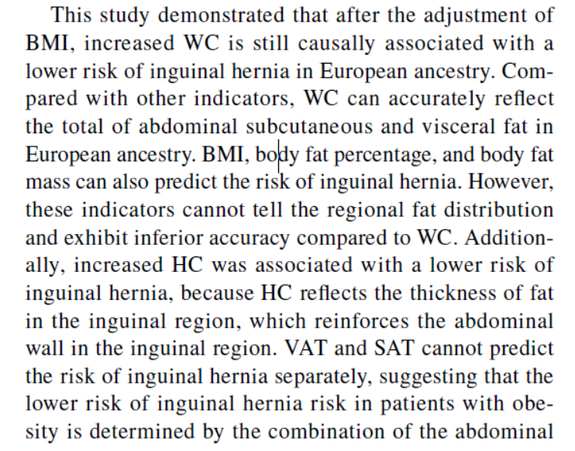
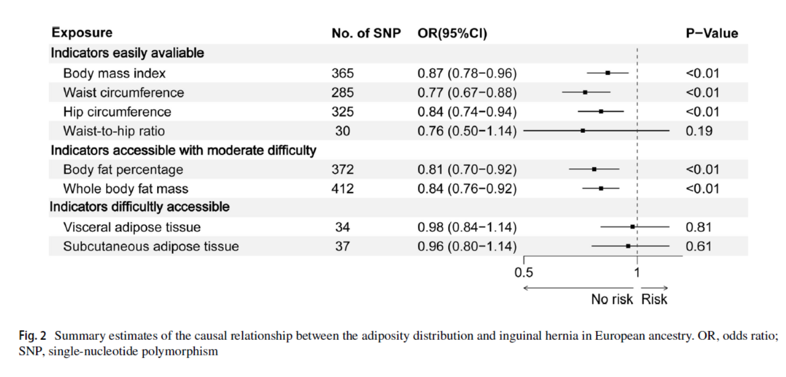
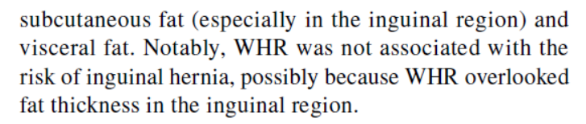

Slide 5

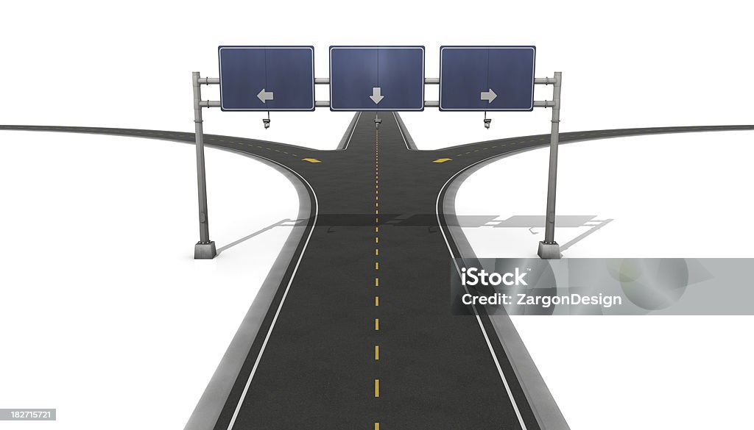


Open?
Laparoscopic?
Robotic?
OPEN
LAPARO
ROBOTIC
Obese Patient
PREOPERATIVE OPTIMIZATION?

Slide 6
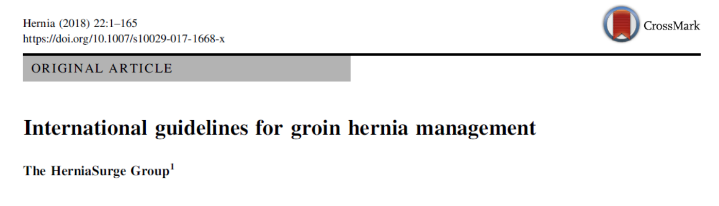



Slide 7
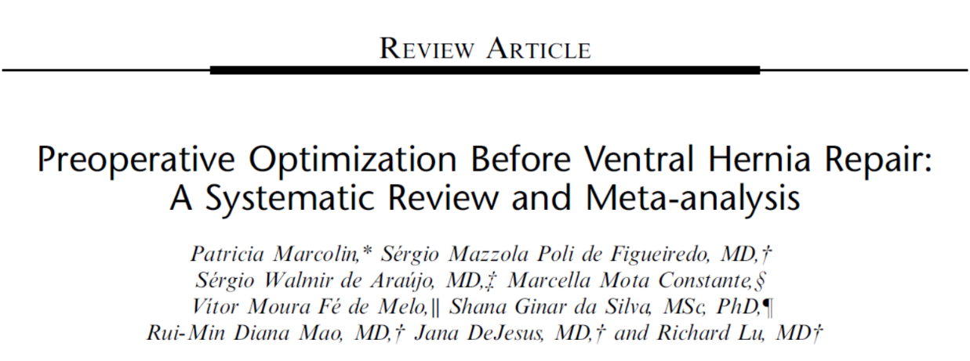
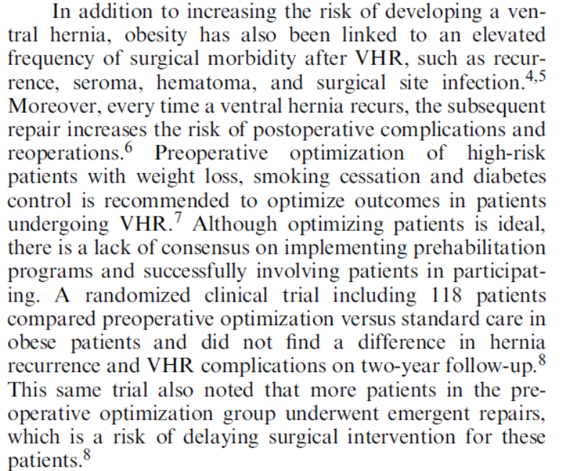
Diversi steps di trattamento
Agonisti GLP1/Chirurgia Bariatrica + Trattamento dell’ernia dopo sostanziale perdita di peso
Riparazione dell’ernia (complicata) e differire chirurgia bariatrica dopo alcuni mesi
Chirurgia bariatrica + correzione dell’ernia VLS/Robotica

Slide 8
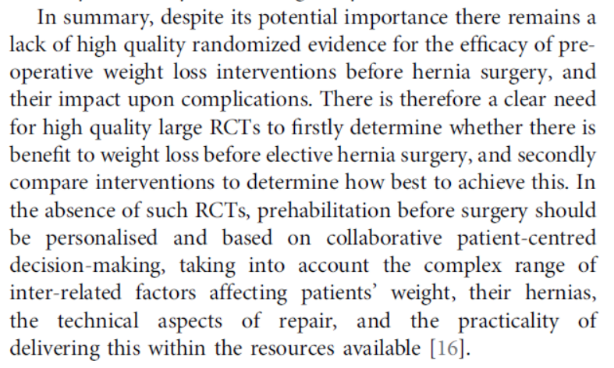
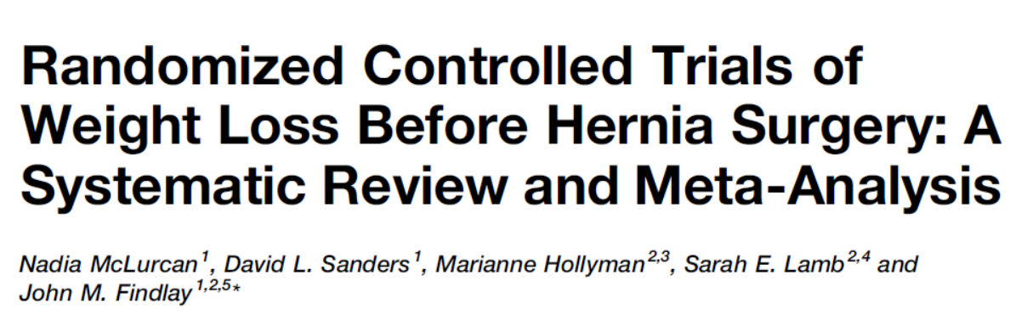
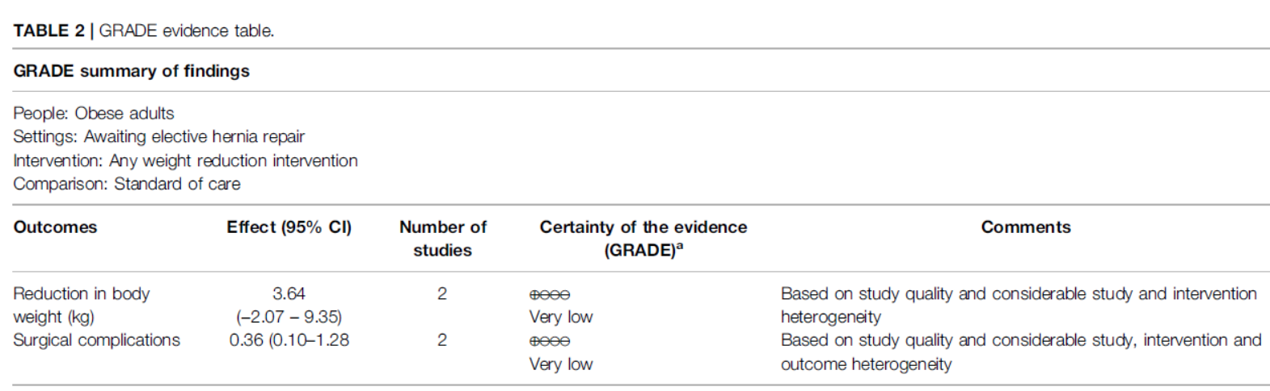

Slide 9

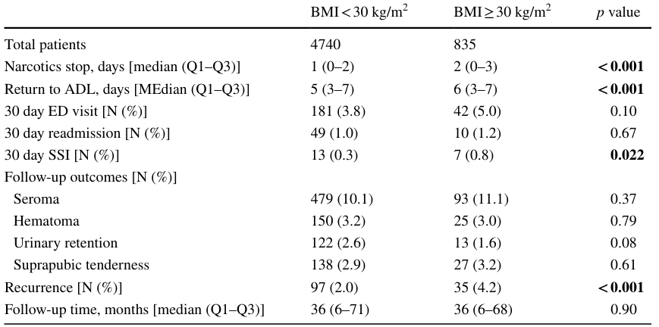
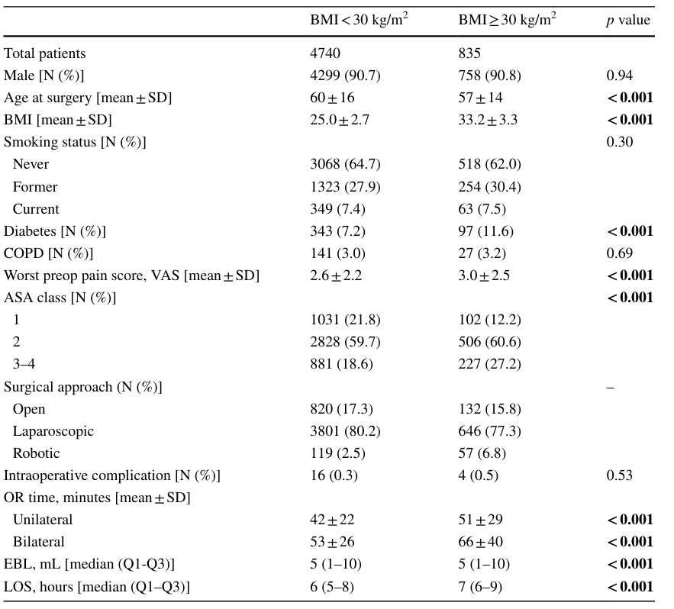
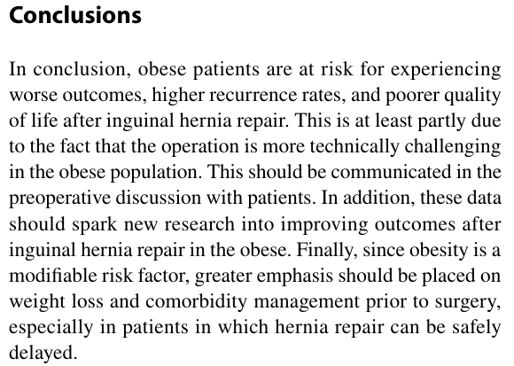

Slide 10
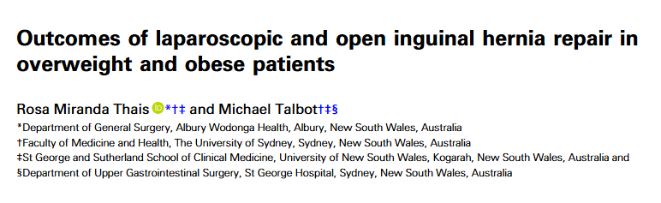
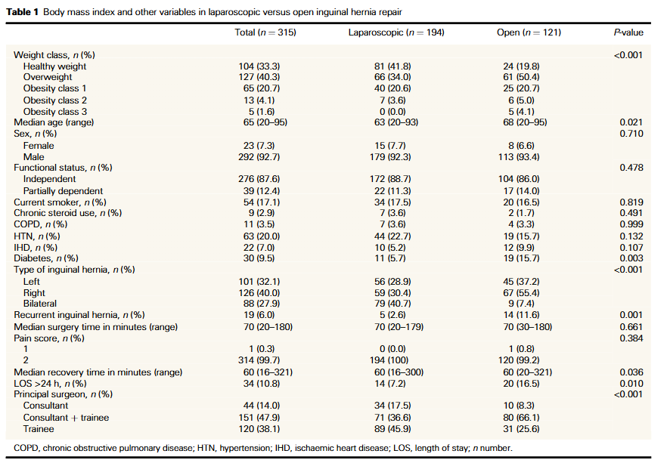
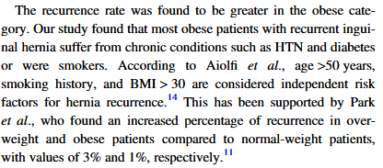

Slide 11

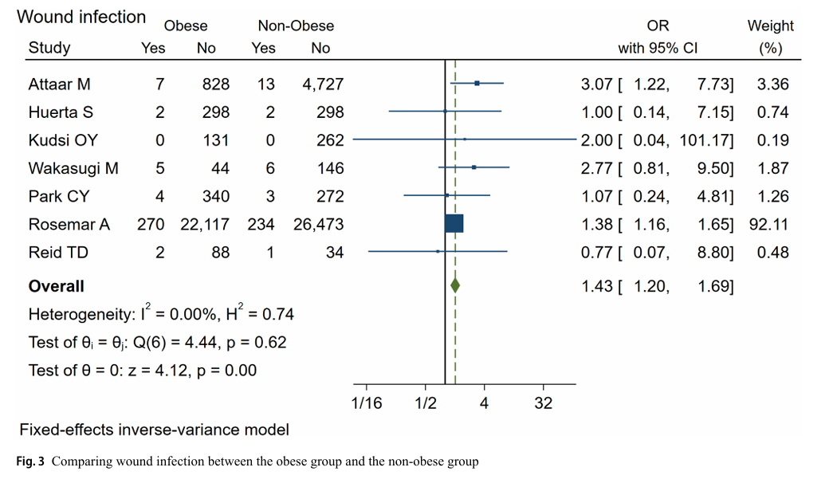
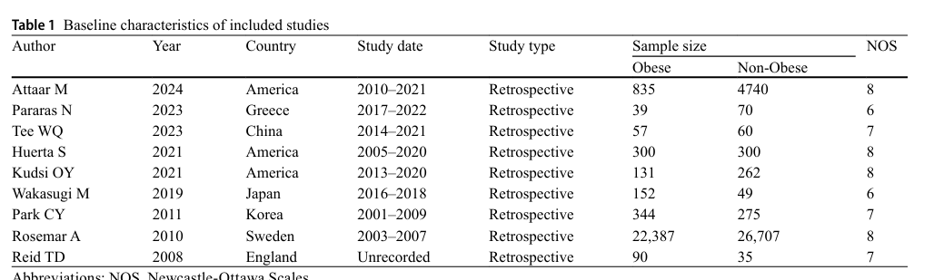
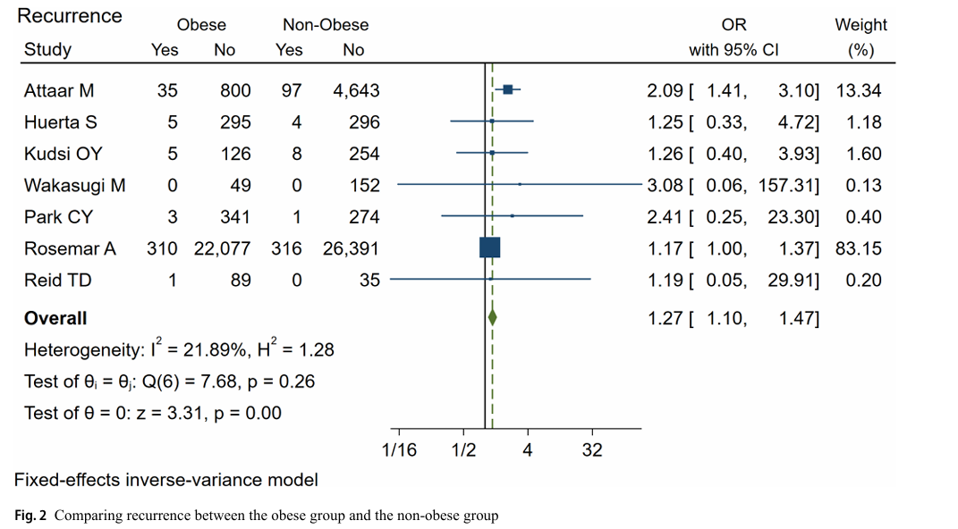
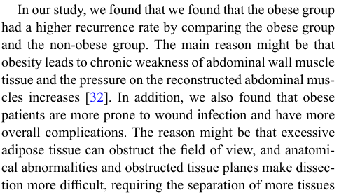

Slide 12



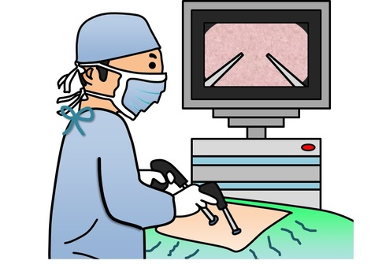
Open?
Laparoscopic?
Robotic?

Slide 13
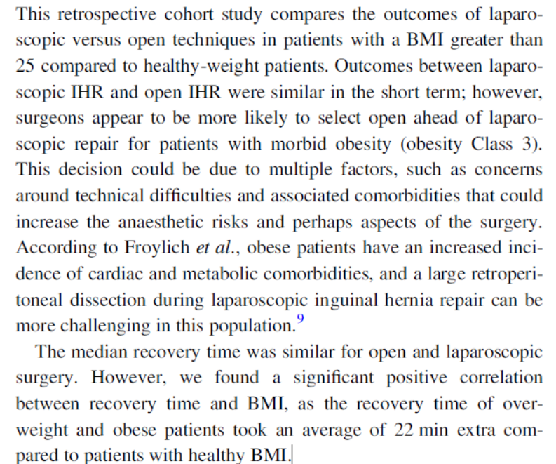
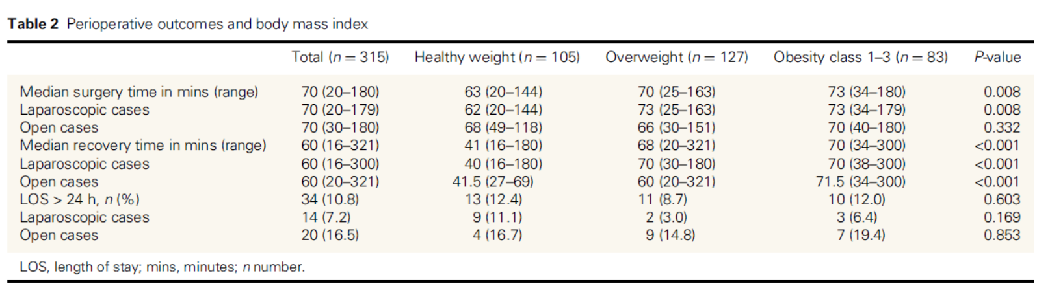

Slide 14
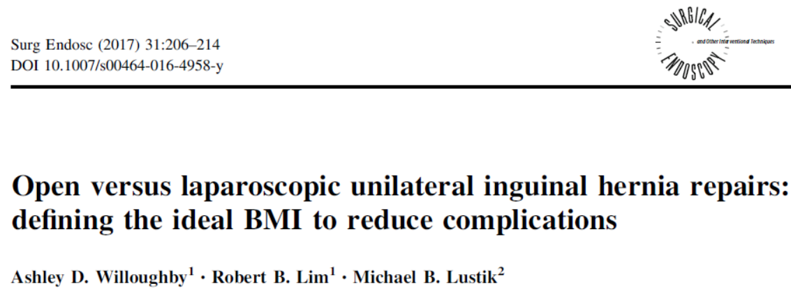
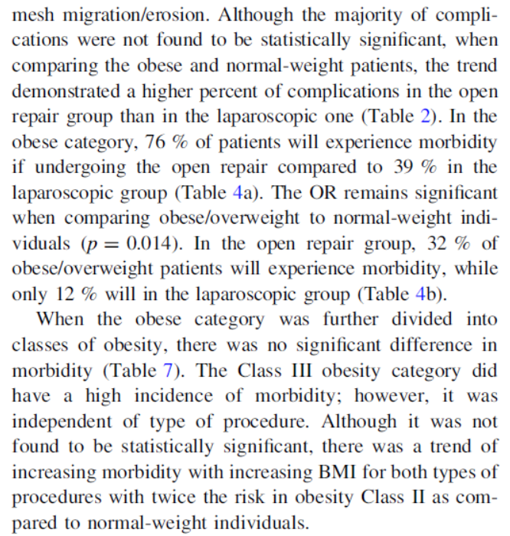
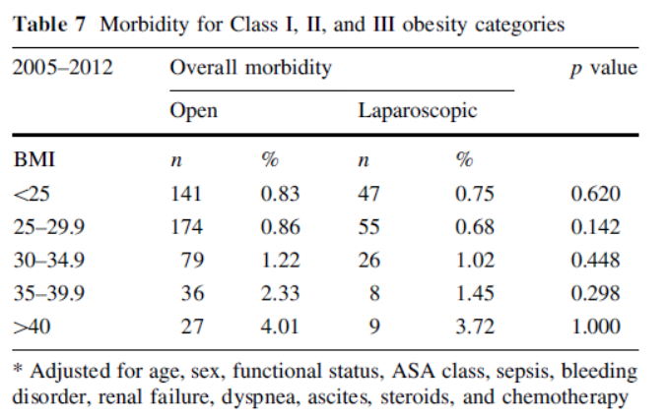

Slide 15
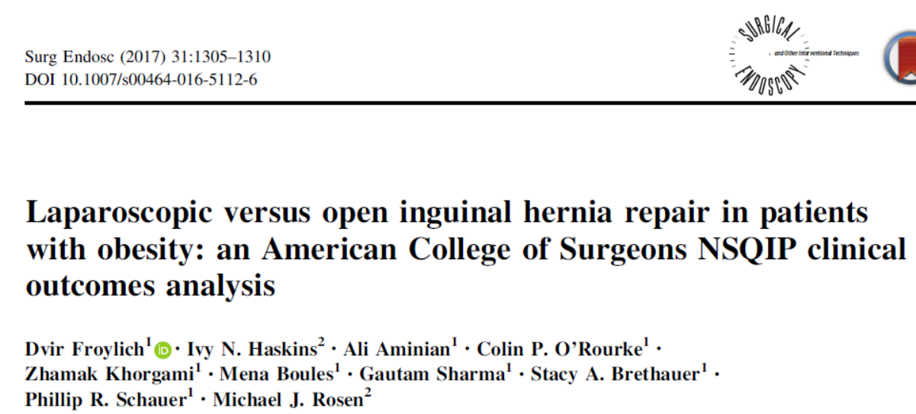
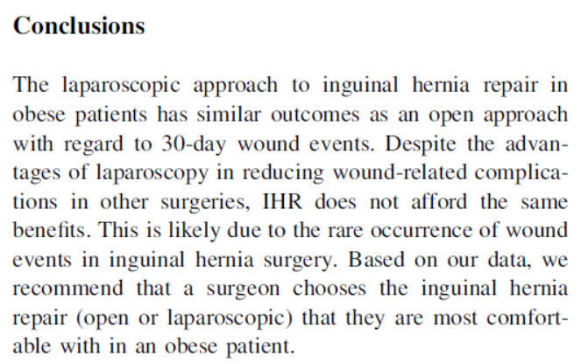
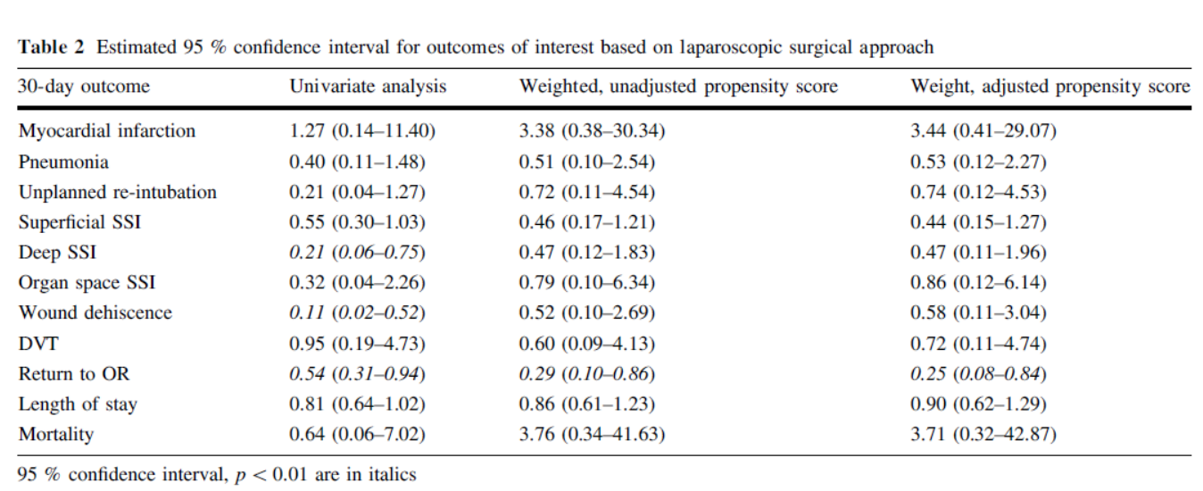

Slide 16
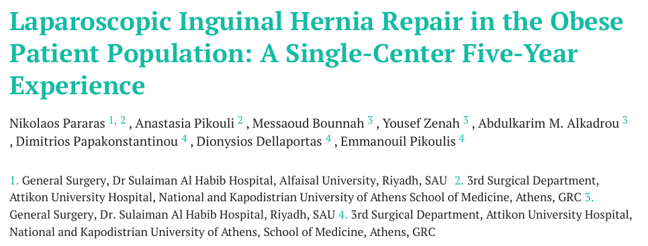
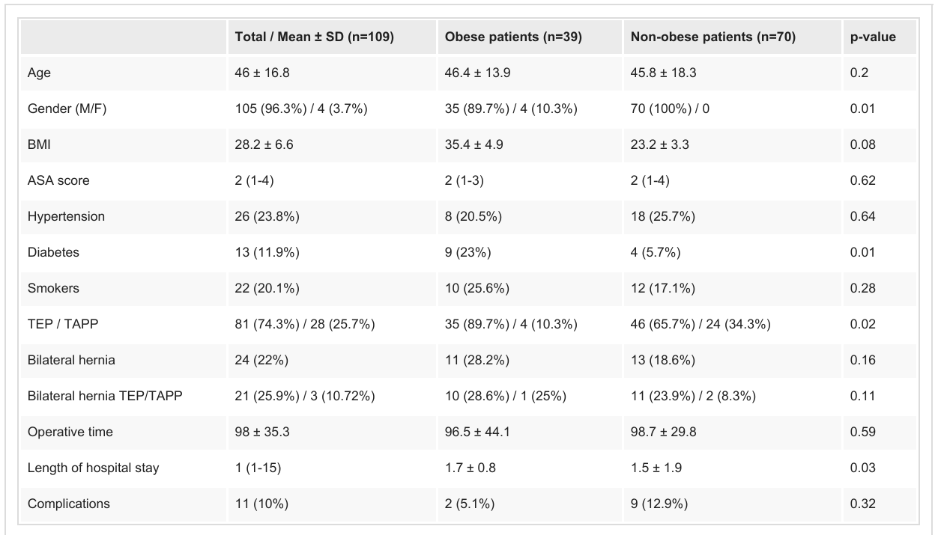
Both TAPP and TEP techniques have been used in obese patients, but TEP repair is often preferred in this population due to several reasons:
a) Avoidance of intra-abdominal access: TEP repair is performed entirely outside the abdominal cavity, eliminating the risk of injury to abdominal organs. This is particularly advantageous in obese patients, as their increased abdominal wall thickness can make TAPP more challenging.
b) Reduced postoperative complications: TEP repair has been related to lower rates of postoperative complications, such as wound infections and seromas, compared to TAPP repair in obese patients.
c) Better visualization: TEP repair provides a clearer view of the inguinal region due to the lack of intra-abdominal organs, facilitating precise dissection and placement of the mesh.
d) Potential for bilateral repair: TEP repair allows for bilateral hernia repair through a unilateral approach, which can be beneficial in cases where both sides are affected.
Operative time was equivalent between the compared groups; the anesthesia time is included in this time as well (Table 1), length of hospital stay was marginally increased in the obese subgroup (1.7 ± 0.8 versus 1.5 ± 1.9 in the non-obese subgroup), with the finding being statistically significant (p=0.03). Total with complication rates being higher in the non-obese subgroup (12.9% vs. 5.1% in the obese subgroup), although this finding did not attain statistical significance (p=0.32). There was no conversion to open surgery.

Slide 17
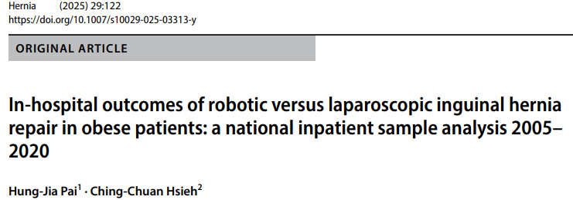
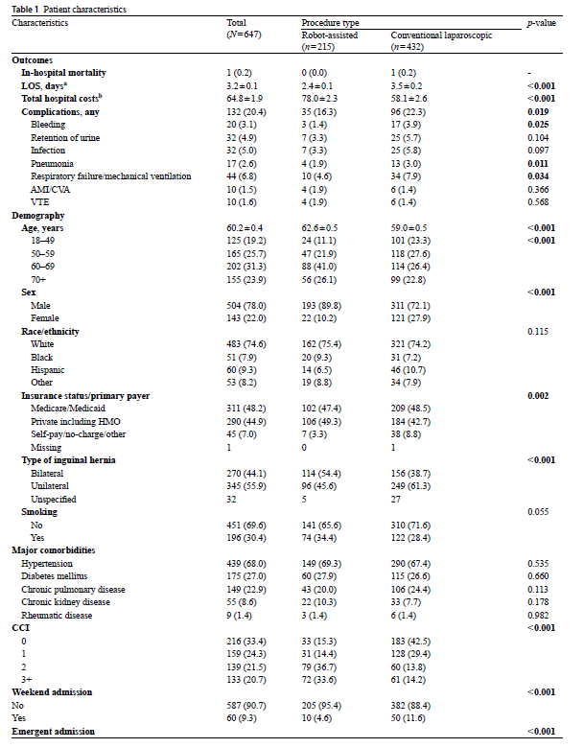
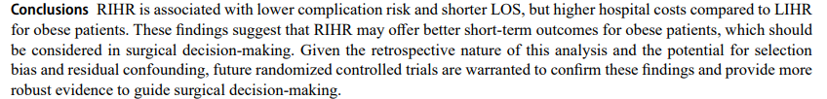
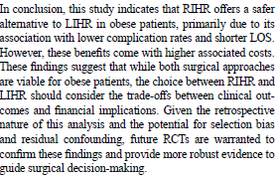

Slide 18
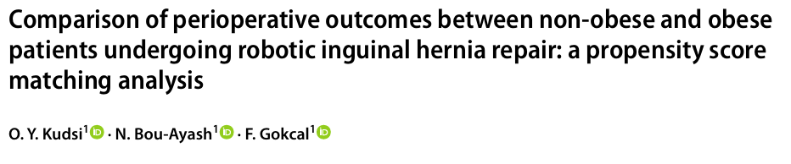

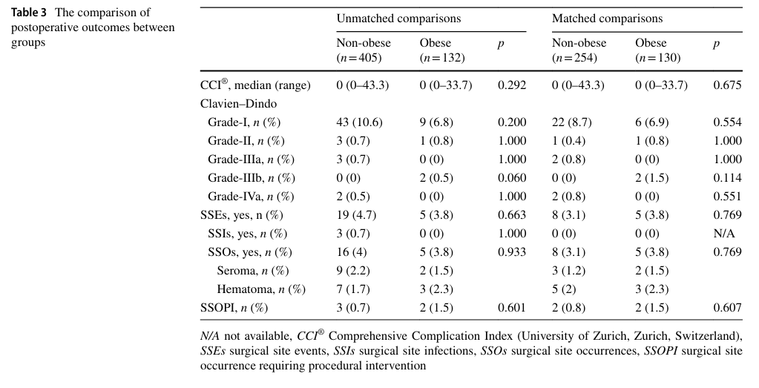
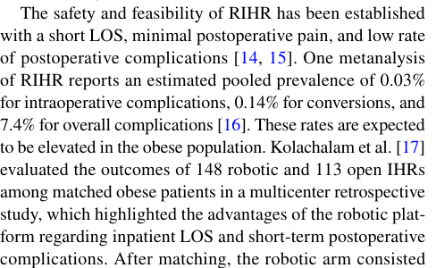

Slide 19
Conclusioni
• L'incidenza complessiva di ernie inguinali sembrerebbe inferiore nei pazienti obesi rispetto ai non-obesi.
• I pazienti obesi presentano caratteristiche anatomiche che possono influire su: diagnosi precoce, tecnica chirurgica, rischio di complicanze, recidiva e qualità di vita postoperatoria.
• Tuttavia, quando le ernie inguinali si manifestano nei pazienti obesi, vi è un rischio maggiore di complicanze e recidiva
• In assenza di linee guida specifiche la scelta del tipo di approccio è legata al singolo caso specifico e alla esperienza del chirurgo
• Open: opzione economica e con minori rischi anestesiologici, ma con un trend maggiore di complicanze locali.
• Laparoscopia: buon compromesso tra costi e risultati, ma incidenza dei rischi proporzionale al BMI.
• Robotica: ottimi outcomes ma con costi elevati e tempi tecnici più lunghi.
• Necessità di ulteriori studi costo-efficacia.
• Mancanza di follow‑up a lungo termine (oltre 5 anni) per recidiva e quality of life.

Slide 20

Grazie
No disease of the human body, belonging to the province of the surgeon, requires in its treatment, a better combination of accurate anatomical knowledge with surgical skill than hernia in all its varieties.
Sir Astley Paston Cooper, British surgeon and anatomist
London, 1804

